Slide 1
자리 맡기 가입 및 관리자 실행
작성자 박윤주

Slide 2
선정 배경
"'너 몇시간 공부해'라고 말하는 것보다 똑같은 처지에 있는 학생이 '저만큼 열심히 하고 있어'라고 직접 보여주는 편이 더 강력한 동기부여“, "전체적으로 평균 학습시간이 높아지는 효과가 있다"고 말했다.
– 머니 투데이(2023.07)
한 수도권 아파트 관리자는 “독서실은 입주 후 이용률이 항상 100%였다”고 말했다.
– 헤럴드 경제 (2023.11)

Slide 3
공부에 대한 열정 관심이 높아짐에 따라
독서실을 포함한 각종 공부를 할 수 있는 시설의 경쟁력이 치열해지고 있다.
이런 경제적 분위기를 따라 java GUI를 이용하여
독서실 등에서 사용 할 수 있는 자리 예약하는 프로그램을 만드는 바,
보다 편리한 회원 및 관리자의 서비스 제공 구축을 기대하고 있다.

Slide 4
회원가입
중복관리
자리선택
회원
자리 빼기
로그인
PDF 생성
관리자
등록 정보관리
Excel 생성

Slide 5
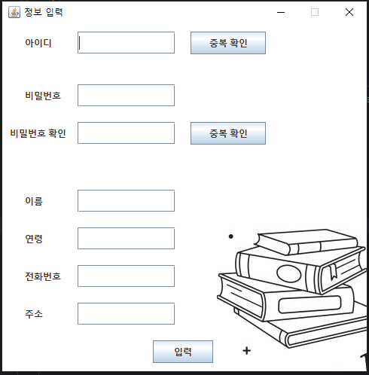
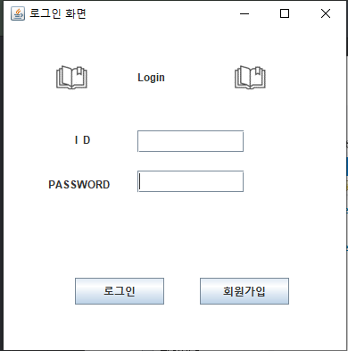

Slide 6
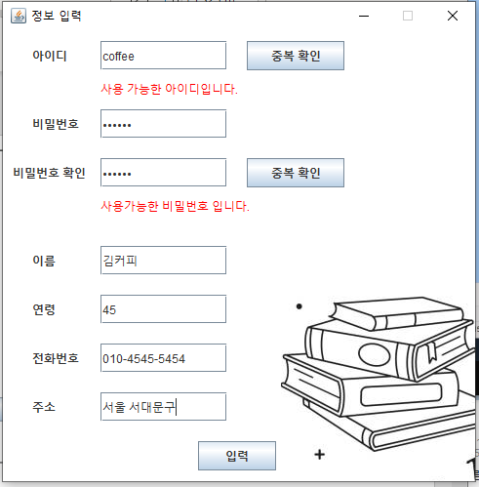
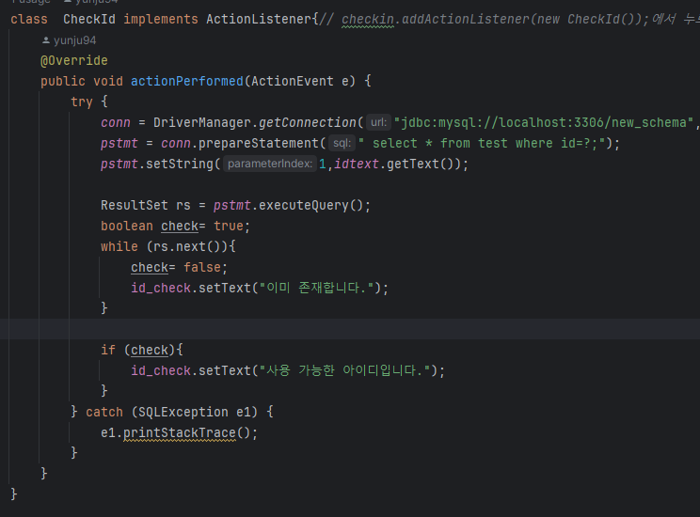

Slide 7
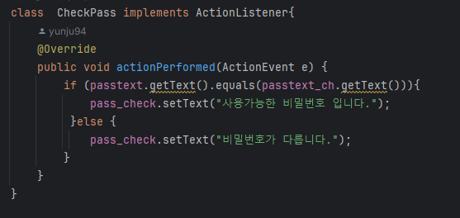

Slide 8
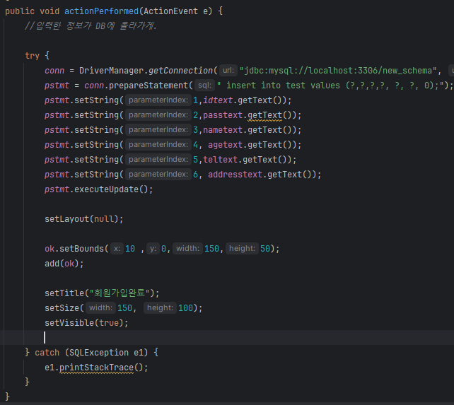


Slide 9

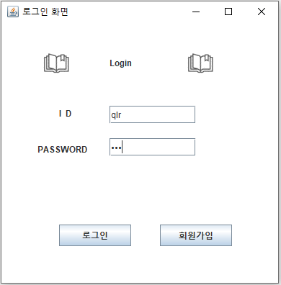
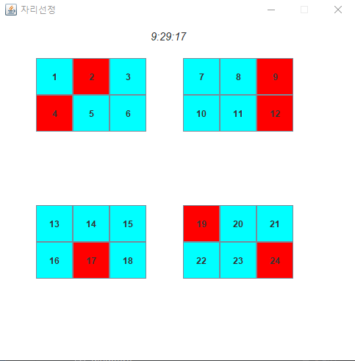

Slide 10
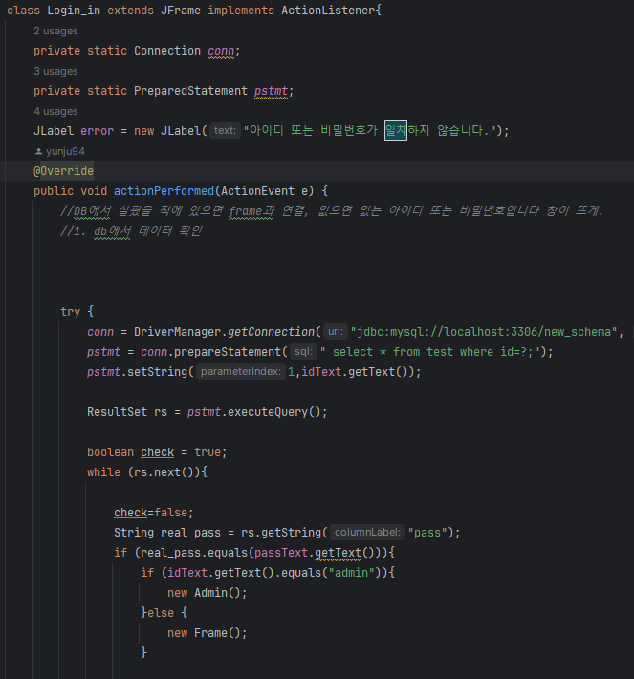
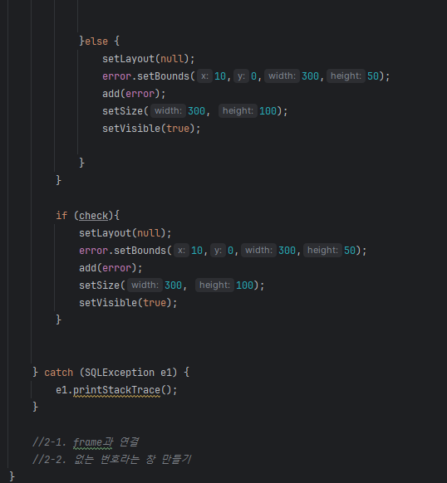

Slide 11
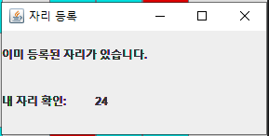
현재 시간
좌석이 있을 때 빈 좌석을 누를 경우

Slide 12
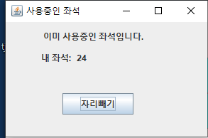
자리가 있는 좌석을 누를 경우

Slide 13
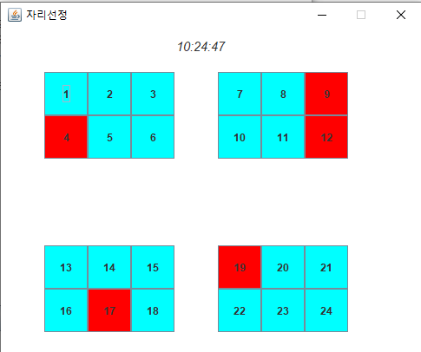
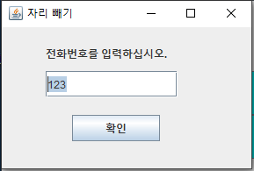
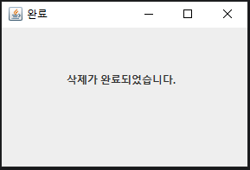
자리 색상 변경

Slide 14
자리 선택하기 위한 기본 로직
If: DB에 저장된 경우
Else: DB에 저장 안된 경우
If: 버튼 색상
If: 버튼 색상
등록된 자리
등록 안된 자리
자리빼기
본인 좌석 있음
본인 좌석 없음
If: DB에 0이 아닌 경우
If: DB에 0인 경우

Slide 15
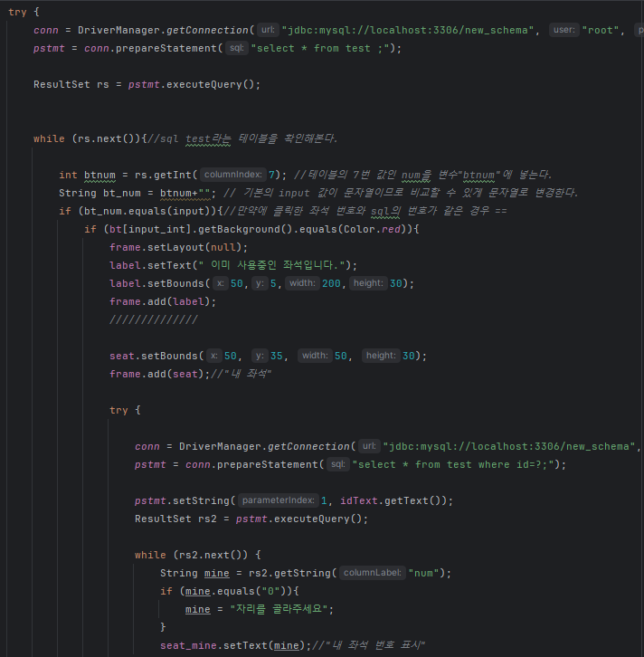
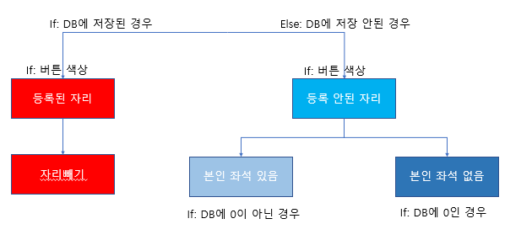

Slide 16
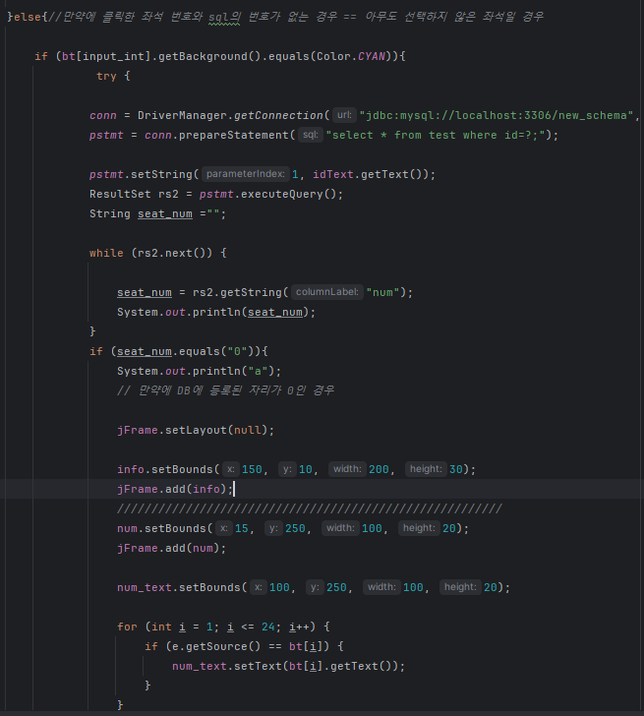
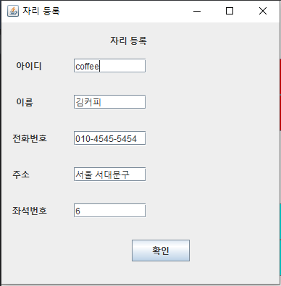

Slide 17
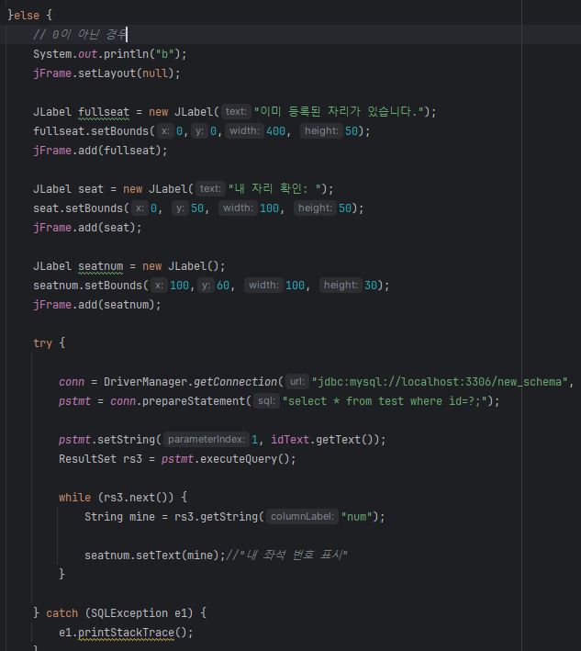
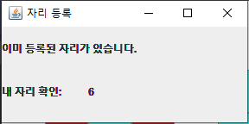

Slide 18
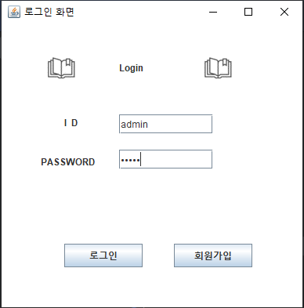
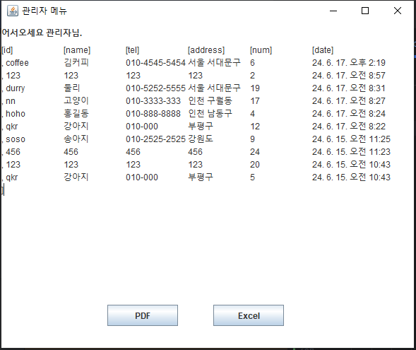

Slide 19
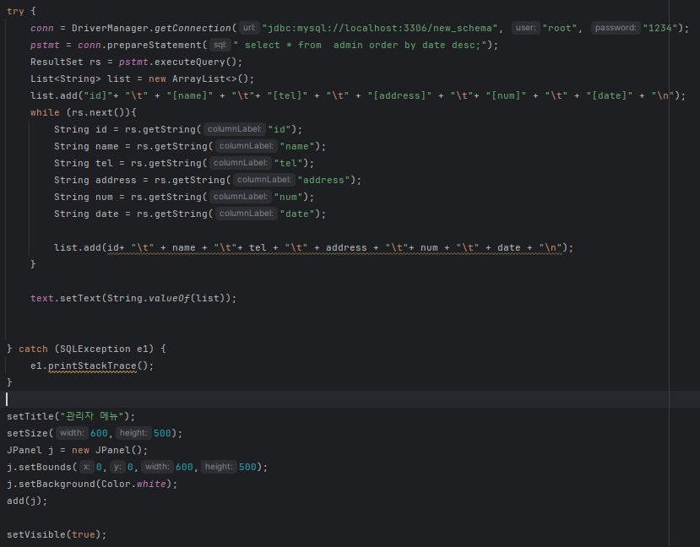

Slide 20
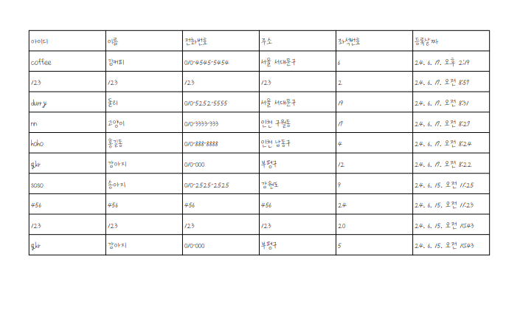

Slide 21
